Slide 1

L'innovazione tecnologica è
un'opportunità o un pericolo per il lavoro?
Il progresso tecnologico è un fenomeno che oramai ha raggiunto una velocità di sviluppo smisurata.
I robot sono nati per svolgere attività dannose, ripetitive e ad alta precisione

Slide 2
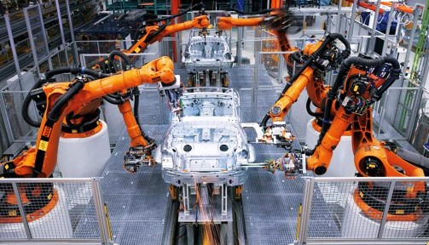
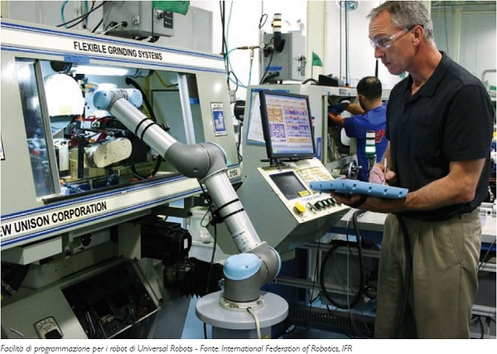
In molti paesi del mondo, specie in quelli in cui l'industria automobilistica è molto avanzata, i robot sono la principale forza lavoro.
Gli addetti si occupano per lo più della supervisione e della qualità.

Slide 3

Per cui si potrebbe pensare che lo sviluppo tecnologico sia destinato a dover creare una marea di disoccupati nel prossimo futuro.
In parte è così, ma non perché che le macchine ci "rubano il lavoro", ma bensì per il fatto che i paesi non si stanno adattando ai nuovi scenari tecnologici.
Molti paesi, tra cui l'Italia, guardano i sintomi e non alla malattia: non si riesce ad adattarsi alla velocità delle innovazioni tecnologiche

Slide 4
C’è una soluzione?
E' necessario creare nuove figure di lavoro, altamente specializzate, che possano sostituire quelle vecchie, le quali saranno rimpiazzate dalle macchine.
Se gli stati non investiranno sul capitale umano, formando e creando talenti, ci si ritroverà con gran numero di disoccupati che guarderanno lavorare i robot!

